Slide 1
25 de Noviembre
Día Internacional de la eliminación de la Violencia contras las Mujeres

Slide 2
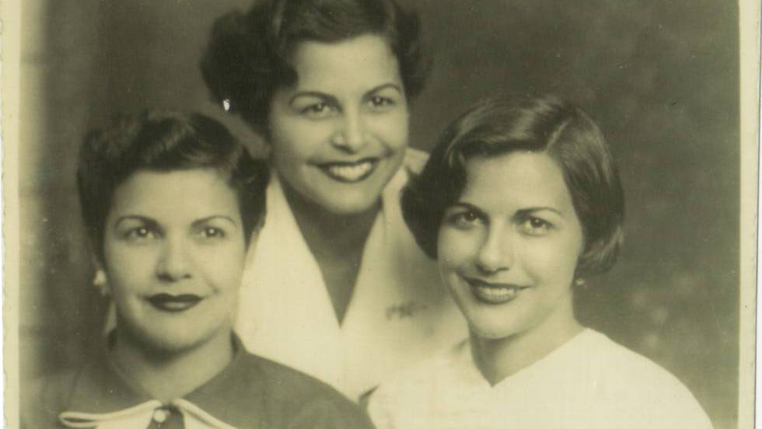
Las hermanas Mirabal fueron asesinadas en República Dominicana el 25 de Noviembre de 1960 por ser contrarias al régimen político de su país.
Desde 1981 en América Latina se conmemora esa fecha y el rechazo a la violencia.
A partir de 1999, la ONU declara fecha internacional ese día en su honor recordando que la violencia contra las mujeres no ha terminado.

Slide 11
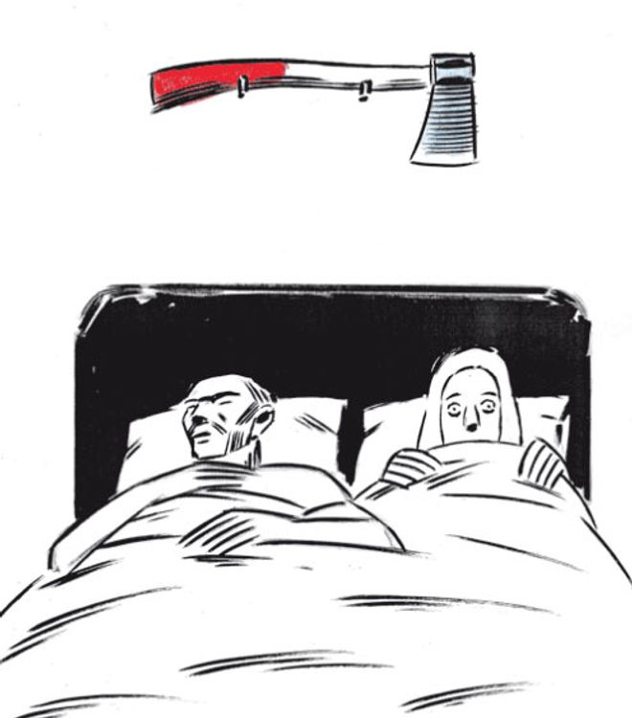

Slide 16
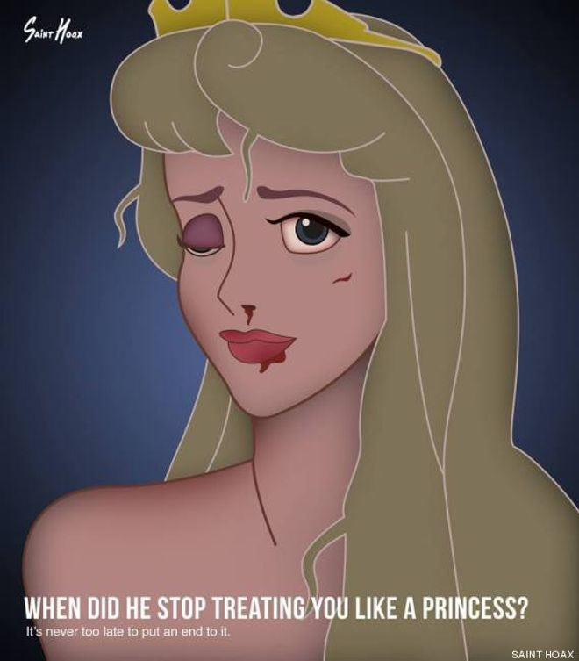
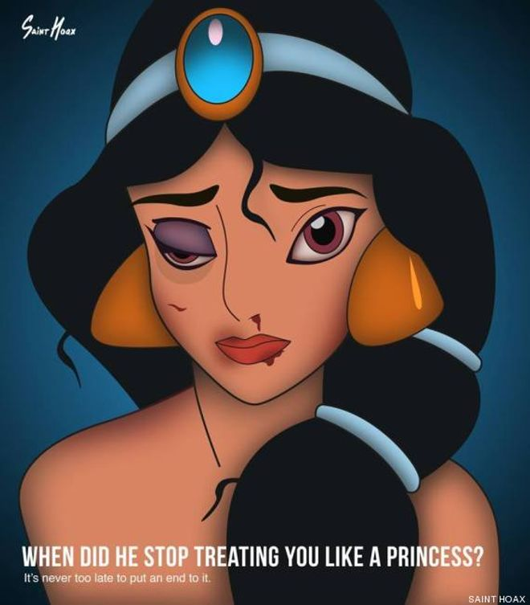

Slide 19
QUE PUEDES HACER TU

